Slide 1
Teoría de la Integración Económica
Mg. Gabriel Torres - UADE - Abr 2019

Slide 2

Bibliografía Obligatoria
• Cohen, Isaac: El Concepto de integración
• Negro, Sandra: Manual de Derecho de la Integración. Cap 1
• Perella Berdún Pablo: Introducción a la teoría de la integración económica.

Slide 3
Introducción
Épocas del Comercio Internacional
Liberalismo Comercial: mediados del siglo XIX a la 1era Guerra Mundial. Expansión Económica.
Bilateralismo Comercial y Financiero: década del 20 al 40, acentuada con la crisis de 1929. Intervención y proteccionismo
¿A que les recuerda?
Conferencia de Bretton Woods (1944). Se busca restablecer el comercio internacional libre y ordenado. Se crea el BIRF, FMI y GATT
Década del 50: Cooperación Económica Internacional.
Fines década del 50: Multilateralismo Comercial. Intentos de integración económica. Creación de la Comunidad Europea.

Slide 4
¿Y como se libera el comercio?
Dos enfoques básicos sobre la Liberalización Comercial
Enfoque Multilateral: reducir barreras arancelarias y no arancelarias a nivel mundial, a través de negociaciones comerciales multilaterales en el seno del GATT / OMC
Enfoque Regional: acuerdos comerciales entre algunos estados apuntando al librecambio entre ellos, pero manteniendo barreras comerciales con el resto de países no miembros.
Este ultimo enfoque es cuestionado por distintos autores, en cuanto a la creación de acuerdos regionales con el fin de lograr una Liberalización Internacional del Comercio.

Slide 5
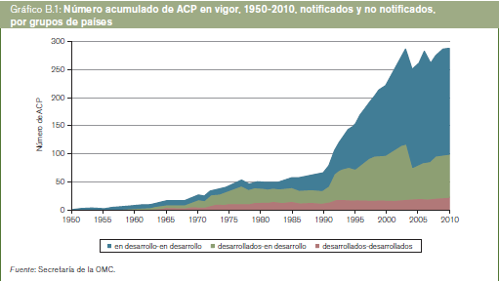
Qué prevalece: ¿Sistema Multilateral de Comercio o Regionalismo?

Slide 6
El Concepto Tradicional de Integración y sus Etapas
El número de acuerdos comerciales regionales no ha dejado de aumentar desde principios del decenio de 1990.
A enero de 2016 se habían notificado al GATT/OMC unos 625 ACR (si se cuentan por separado bienes y servicios), de los cuales 419 estaban en vigor.
En el contexto de la OMC, la característica común de todos los ACR es que son acuerdos comerciales entre dos o más socios. La información sobre los ACR notificados a la OMC puede consultarse en la web.
La OMC también recibe notificaciones de sus Miembros relativas a arreglos comerciales preferenciales (ACP). Estos constituyen preferencias comerciales unilaterales.

Slide 7
Introducción
El Concepto Tradicional de Integración y sus Etapas
Definición Económica:
Integración como “proceso” de medidas para derribar barreras entre países.
Integración como “estado de cosas”: un espacio económico común entre países.
Definición Política:
Integración como proceso mediante el cual los países miembros transfieren soberanía nacional a entes ¨supranacionales¨ con atribuciones para regular sobre la unidad mayor.
Aparece núcleo institucional ordenador.
En ambos casos la pregunta es el porque

Slide 8
Integración
Profundización
De la
apertura
Consolidación
De
reformas
Estimulo
A las
Exportaciones
extra región
Alternativa
Al
multilateralismo
Incremento
Del
Poder
negociador
Acceso a
Mercados
Atracción
De
Inversiones
Establecimiento
De
Relaciones
Pacificas
Integración
Por imitación

Slide 9
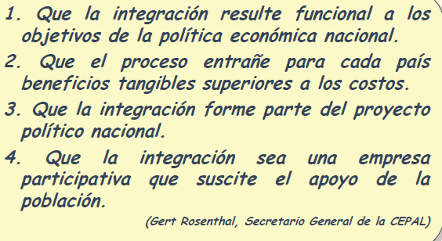
Otros Posibles Motivos según Rosenthal...

Slide 10
Etapas de la Integración Económica
Zona de Preferencias Comerciales (ZPC): mutuas reducciones en las barreras aduaneras
Zona de Libre Comercio (ZLC): liberación del movimiento de bienes y servicios en el área formada por los países miembros, pero manteniendo cada uno su política comercial y aduanera para con el resto.
Unión Aduanera (UA): además de la liberación del comercio dentro de la Unión, se define una política comercial común (PCC).
Mercado Común (MC): sumado a la UA, se encuentra liberado el movimiento de factores productivos.
Unión Económica y/o monetaria (UEM): las políticas internas de los miembros se encuentran armonizadas y coordinadas. Aparecen instituciones de carácter supranacional.
Integración Económica Total (IET): los países pierden su soberanía económica en manos de entes supranacionales.
Fuente: Bela Belassa TEORIA DE LA INTEGRACION ECONOMICA

Slide 11
10%
5%
15%

Slide 12
La Zona de Libre Comercio
10%
5%
15%

Slide 13
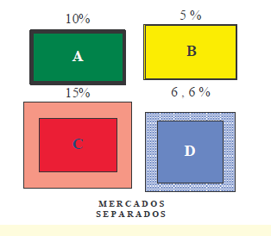
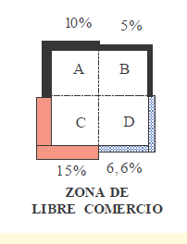
La Zona de Libre Comercio

Slide 14
La Zona de Libre Comercio según el GATT art XXIV
De acuerdo a la definición del GATT, se trata de un grupo de dos o mas territorios aduaneros entre los cuales se eliminan los derechos de aduana y demás medidas comerciales restrictivas con respecto a lo esencial de los intercambios comerciales de los productos originarios de los territorios constitutivos de dicha zona de libre comercio, dentro de un plazo razonable”
No se establecen aranceles uniformes y regulaciones para terceros países.

Slide 15
La Unión Aduanera según el GATT art XXIV
Sustitución de 2 o más territorios aduaneros por uno solo.
Los aranceles y otras restricciones al intercambio de productos originarios son eliminados para lo esencial de los intercambios comerciales.
Se aplican los mismos aranceles y reglamentaciones del comercio a aquellos países que no son miembros de la Unión.
Los derechos de aduana que se apliquen en el momento en que se establezca dicha unión con respecto al comercio con las partes contratantes que no formen parte, no debe ser de una incidencia general más elevada, ni las demás reglamentaciones más rigurosas que los derechos y reglamentaciones comerciales vigentes antes del establecimiento de esta.

Slide 16
Integración

Slide 17
Introducción
El Concepto Tradicional de Integración y sus Etapas
APC
ZLC
UA
MC
UEM
IET
Integración de Mercados, comprende las denominadas políticas negativas, por su orientación a la eliminación de restricciones
Integración de Políticas, comprende las denominadas políticas positivas, que implican la transferencia se soberanía desde los países miembros y posterior construcción de políticas comunes

Slide 18

Saquemos un poco las telarañas….
Teoría de los aranceles del comercio internacional.
La implantación de tarifas aduaneras afecta la asignación de recursos de dos distintas maneras:
- Las mercaderías de los productores extranjeros con costos reales más bajos, pasan a ser operados por productores domésticos con costos reales más elevados.
- La demanda se desplaza de los bienes extranjeros a los bienes domésticos.
Pero ahora vamos con un
proceso en sentido contrario…

Slide 19
Efectos del establecimiento de una Unión Aduanera
El primer análisis, el Análisis Estático
Se efectúa sobre Modelo de Competencia Perfecta
Supuestos:
Incertidumbre Nula
Factores productivos dados y homogéneos
Movilidad perfecta de factores a nivel interno, pero no externo
Costo de transporte Nulo
Estado no Interventor, salvo en fijación de aranceles.

Slide 20
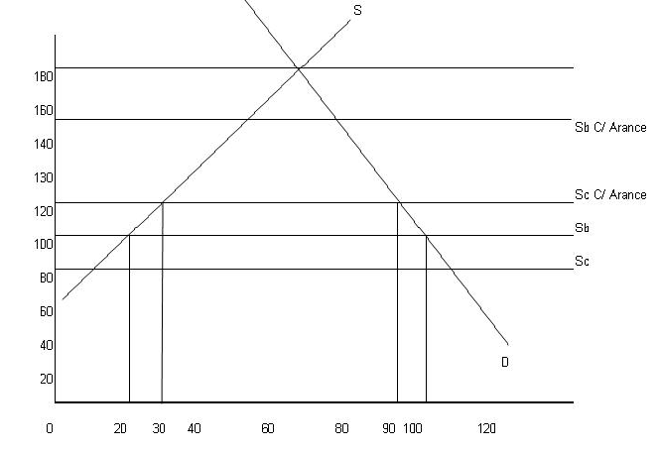
Efectos producidos en un solo País
Creación de comercio

Slide 21
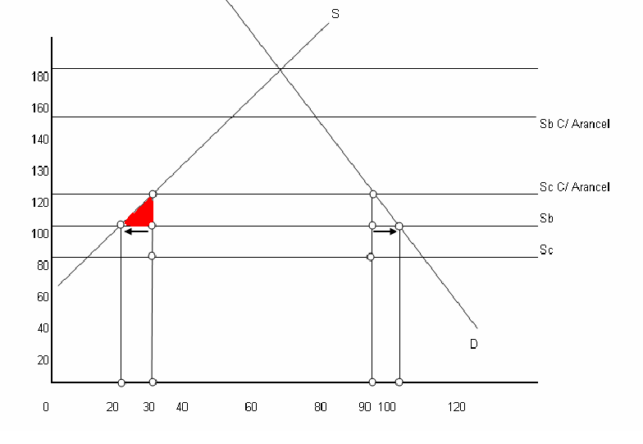
Efectos producidos en un solo País
Efecto sobre la producción

Slide 22
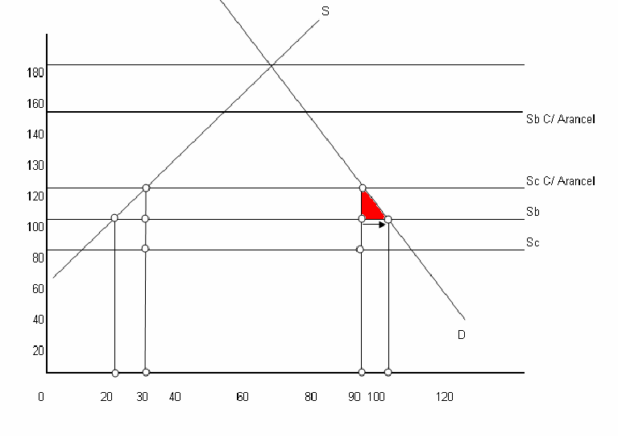
Efectos producidos en un solo País
Efecto sobre el consumo

Slide 23
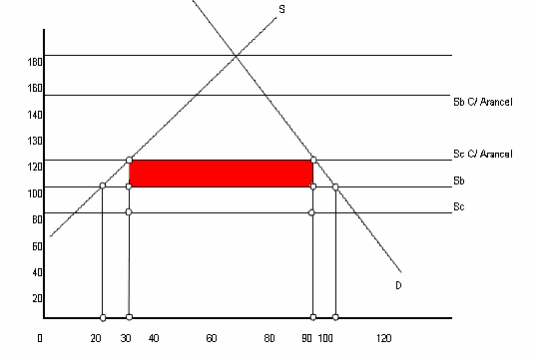
Efectos producidos en un solo País
Desviación del comercio
País mas eficiente desplazado por uno menos eficiente solo por ser parte de la nueva UA.
El abastecedor más eficiente deja de ser proveedor porque sigue grabado por el arancel.
Entradas del Estado por derechos ( EX-Ante )
Efecto Neto: Diferencia entre la creación y la desviación de comercio producida en la UA.

Slide 24
Creación de Comercio y Desviación de Comercio
La creación de la UA entre Argentina y Brasil, genera un aumento de las importaciones, y esto se denomina “Efecto Creación del Comercio”.
El Efecto total se divide en dos efectos:
- Efecto sobre la producción.
- Efecto sobre el consumo.
Chile es el más eficiente del mundo y Brasil lo desplaza, porque pertenece a la Unión.
Los argentinos dejamos de comprar a Chile para comprarle al más eficiente de la UA (Brasil). De esta manera, se produce una “Desviación del Comercio” desde el productor más barato al productor más caro.
Efecto neto
Es la diferencia entre los efectos de la creación y desviación de comercio

Slide 25
¿Que factores influyen?
Estructura Inicial y posterior de Aranceles
A mayor arancel promedio de los países que formen la UA, cuando estos se eliminen, será mayor la ganancia para los países por mayor creación de comercio.
La desviación de comercio será menor mientras mas bajo sea el AEC establecido.
Elasticidades de Oferta, demanda y cruzada de los bienes en los Países
Productos de los países miembros altamente sustituibles entre ellos y viceversa con productos de exterior, mayores ganancias netas para la UA.
Costos de producción
Industrias con costos decrecientes, mayor creación de comercio, mayor ganancia.
Industrias afectadas por desviación de comercio tendrán perdidas mayores
Rivalidad o complementariedad
Ante países productores de productos similares bajo protección, una vez encaminada la UA el mas eficiente será el que predomine en el mercado, produciéndose una mejor asignación de recursos.

Slide 26

¿Y que Piensa Francois Perroux de todo esto?
Francois Perroux, 1967
¿Quién Integra? ¿En beneficio de quien se realiza la integración?
Pags 33 a 46

Slide 27
La revisión al Modelo Ortodoxo: El enfoque dinámico
Economías de escala por mayor extensión del mercado
Mayores ganancias por reasignación de la producción
Menor posibilidad de desvío del comercio
Países en desarrollo: fomenta la industrialización y acceso a menores precios, aunque un socio podría dominar el mercado
Aumento de Precios en el país productor
Aumenta la demanda desde los países de la unión que no producen.
Consumidores del país productor sufren el encarecimiento.
Competencia
Aumenta o disminuye al cambiar las estructuras de mercado.
Cambio tecnológico
Gracias a las economías de escala y la ampliación del mercado
Crecen las empresas; mayor inversión en I&D, etc.
En países en desarrollo: integración beneficiosa si participa un país desarrollado.

Slide 28
La revisión al Modelo Ortodoxo: El enfoque dinámico
Reducción de la incertidumbre
La unión garantiza la estabilidad de los mercados de los países miembros
Inversión y Empresas Multinacionales
Inversiones adicionales - cierta desinversión = efecto neto sobre la inversión
Mayores inversiones de empresas multinacionales desde el resto del mundo
Costos de Reasignación de Factores Productivos
Los factores no se trasladan con facilidad y los costos suelen ser inflexibles a la baja
Costo Social Marginal
Economías Administrativas
Emanan de la supresión de formalidades aduaneras y de política comercial
Efectos de la Discriminación de Comercio contra Terceros
Pueden disponer represalias comerciales : bajan las exportaciones a terceros mercados y pueden llevar a una guerra comercial
Se tiende a Acuerdos bilaterales

Slide 29
El Mercado Común
Es el centro de análisis de la teoría de la localización (cambios estáticos + dinámicos).
Surgen dos conceptos:
Aglomeración: abaratamiento del costo de producción/distribución por realizar grandes volúmenes de una actividad en un lugar determinado (rendimientos crecientes). Dos tipos de localizaciones
Hacia la fuente de insumos principal
Hacia el mercado
Desaglomeración: aumento de costos de los factores al aumentar su demanda en el área aglomerada y otras deseconomías externas. Encarece la producción/distribución y causa descentralización de actividades hacia las zonas marginales.
La integración producirá un cambio en la geografía económica del nuevo espacio:
Nuevas economías de aglomeración en áreas ya desarrolladas antes de unirse lo cual profundiza los desequilibrios o en áreas nuevas; desaglomeracion en áreas más avanzadas; o una combinación de los tres efectos.

Slide 30
El Mercado Común
Factor de disgregación o desaglomeración
Se origina por el incremento de los costos de los factores de producción, al aumentar su demanda en el área de aglomeración y otras deseconomías externas. Esto produce el encarecimiento de la producción y la distribución y tiende a producir un fenómeno de descentralización de actividades y el desarrollo poco a poco va expandiéndose hacia zonas marginales o periféricas.
Integración: efectos de la liberación del movimiento de factores.
- Según Krugman las naciones deberían definirse por las restricciones que sus fronteras políticas imponen a la libertad de circulación de bienes, servicios y factores productivos.
- Según Herbert Giersch la integración económica debilitará la tendencia hacia la aglomeración dentro de la nación, pero al mismo tiempo intensificaría las tendencias aglomerativas regionales.
- Según Perroux: La integración agrava las disparidades regionales. La integración y desarrollo de regiones atrasadas es incompatible, pues favorece a los polos de desarrollo ya establecidos.

Slide 31
Mercado Común
Desarrollo de áreas retrasadas: Existen dos cursos de acción
La acción del mercado
Los estados como aceleradores del comercio
CONCLUSIÓN
La integración económica producirá una modificación en la geografía económica del nuevo espacio común formado por países miembros. La dinámica del comercio y el movimiento de factores podrá producir:
Nuevas economías de aglomeración en las áreas ya desarrolladas antes de la unión y la generación de los desequilibrios regionales.
Creación de economías de aglomeración en nuevas zonas por el levantamiento de fronteras artificiales, intensificación del tráfico.
Efecto desaglomerativos en las áreas más avanzadas.

Slide 32
Integración económica y países en desarrollo
Análisis estructuralista Tradicional: integración planificada paso a paso.
Requisitos que deben reunir los países:
Proximidad geográfica
Similitudes socio-culturales y políticas
Ser economías en desarrollo pero a la vez competitivas
Dimensión económica relativa sin gran disparidad
Número de países
Comunidad de intereses
Integración y cambio industrial :
La UA es superior a ZLC en países en desarrollo.
“Costo promedio de una industria local no competitiva”
Cada industria se ubicará en el país con menos costos
Cada industria tendrá menores costos y podrá producir más por las economías de escala y externas.
Se maximiza el ingreso de ambos países.

